Slide 1



„Internetes tartalmak archiválása” tanfolyam
1. Bevezetés
1.2. Bevezetés az internetes tartalmak megőrzésébe
Készítette: Kalcsó Gyula
Utolsó frissítés: 2026. március 19.​

Slide 2
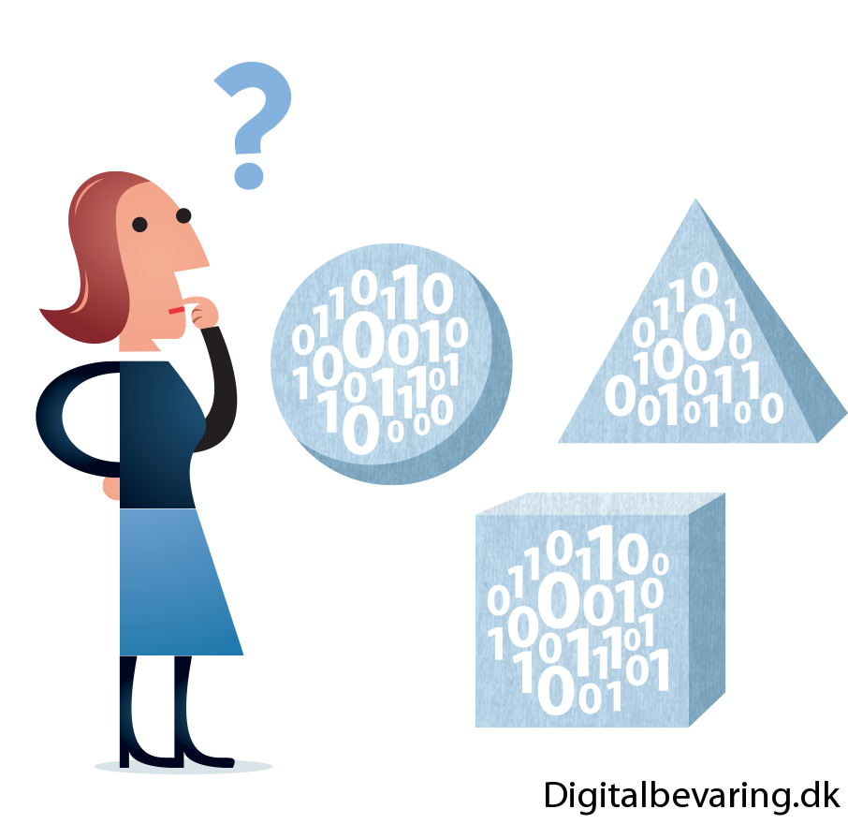
Mi az internetes tartalom?

Slide 3
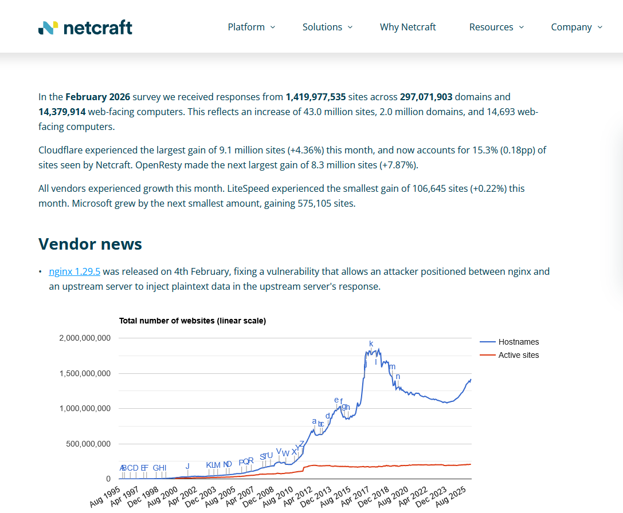

Slide 4
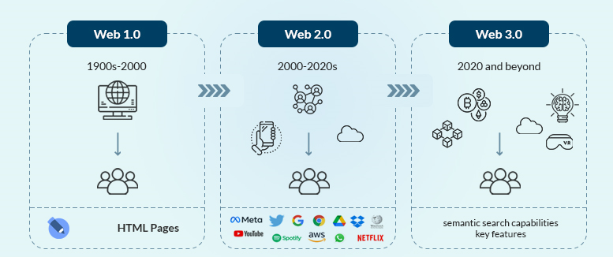

Slide 5
Web 1.0 – a „statikus” web (kb. 1990–2004)
Ez volt az internet „hőskora”. A weboldalak leginkább digitális brosúrákhoz hasonlítottak. A felhasználó passzív befogadó volt: beírta a címet, elolvasta a szöveget, majd kilépett.
Statikus HTML oldalak, kevés interakció.
Alapszintű böngészők (Netscape, Internet Explorer), betárcsázós internet.
Személyes honlapok, korai hírportálok.
Kulcsszó: olvasás (read-only).

Slide 6
Web 2.0 – a „közösségi” web (kb. 2004–napjainkig)
A hangsúly átkerült a tartalomgyártásról a felhasználói tartalomra. Itt már nemcsak nézzük a netet, hanem mi magunk vagyunk a tartalom (posztok, videók, kommentek). Megjelentek az óriásplatformok, amelyek központosították az adatainkat.
Interaktivitás, közösségi média, felhőalapú szolgáltatások.
Mobilnet, szélessáv, dinamikus oldalak, JavaScript (AJAX), API-k.
Facebook, YouTube, Instagram, Wikipédia, TikTok.
Kulcsszó: írás és olvasás (read-write).

Slide 7
Web 3.0 – a „decentralizált” web (a jelen és a jövő)
A Web 3.0 célja, hogy kiiktassa a közvetítőket (a nagy techcégeket). Az adatok nem központi szervereken, hanem egy megosztott hálózaton (blokkláncon) tárolódnak. Itt a felhasználó nemcsak gyártja a tartalmat, hanem birtokolja is azt és az adatait.
Decentralizáció, adatvédelem, mesterséges intelligencia (AI), szemantikus web.
Blockchain (blokklánc), okosszerződések, kriptovaluták, NFT-k.
MetaMask tárcák, Brave böngésző, decentralizált alkalmazások (dApps).
Kulcsszó: tulajdonlás (read-write-own).

Slide 8
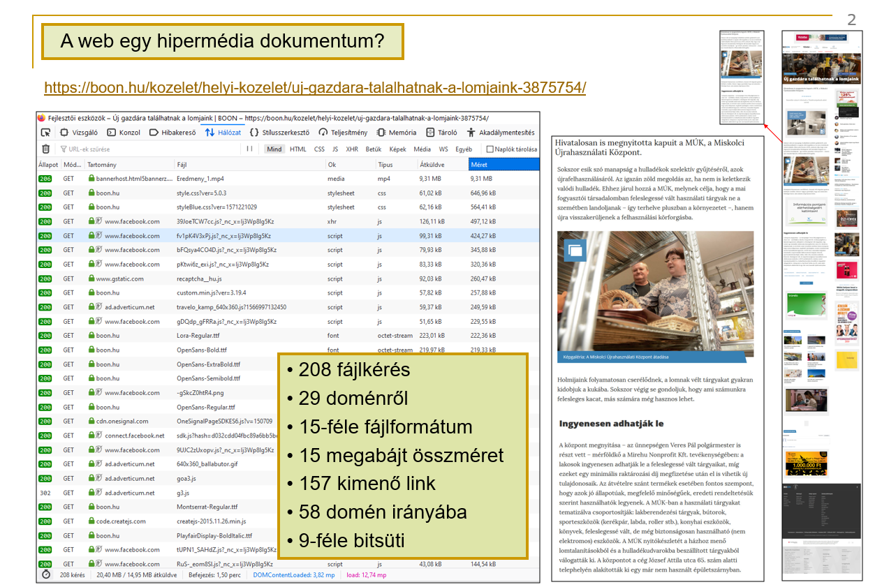

Slide 9
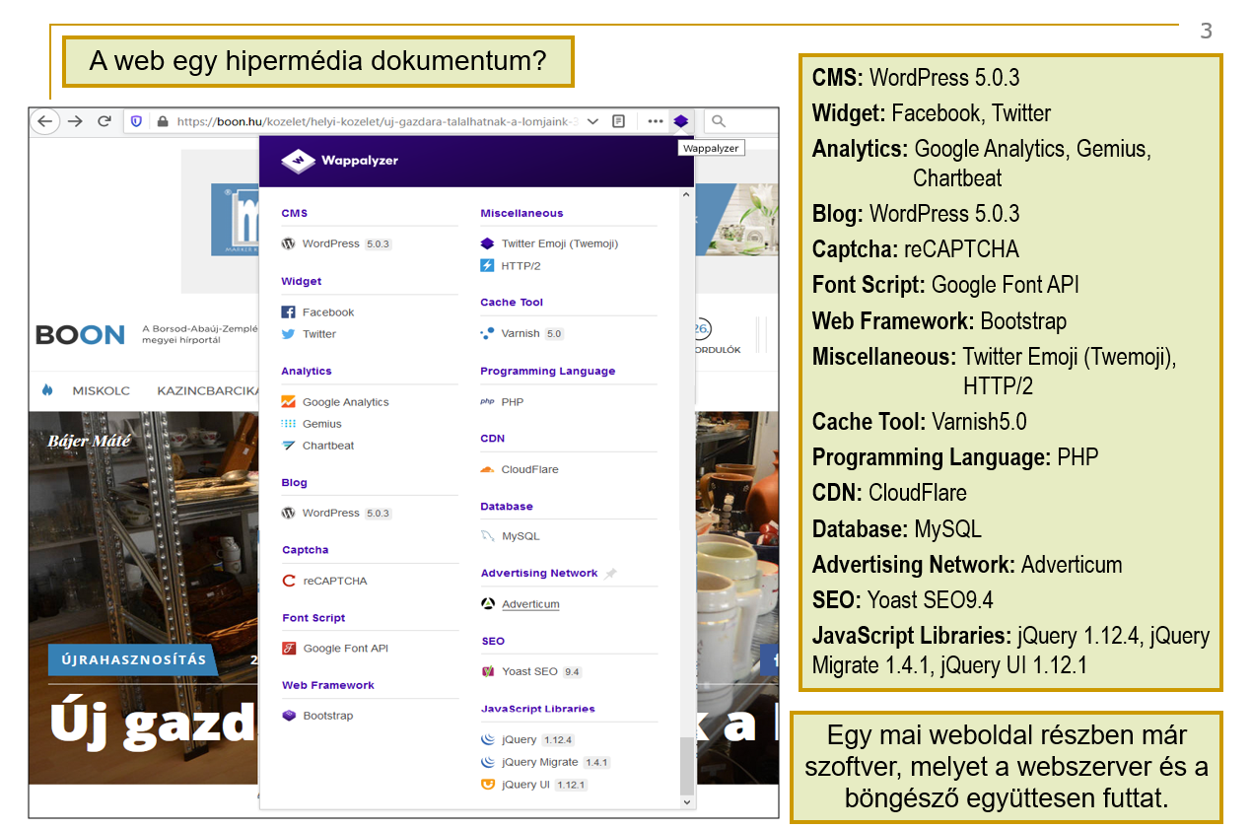

Slide 10

Webes tartalmak a webhelyeken túl
e-mail
közösségimédia-tartalom
üzenetküldők
streamelt audiovizuális tartalom (pl. podcast, film)
adatbázisok, adatkészletek
szoftverek

Slide 11
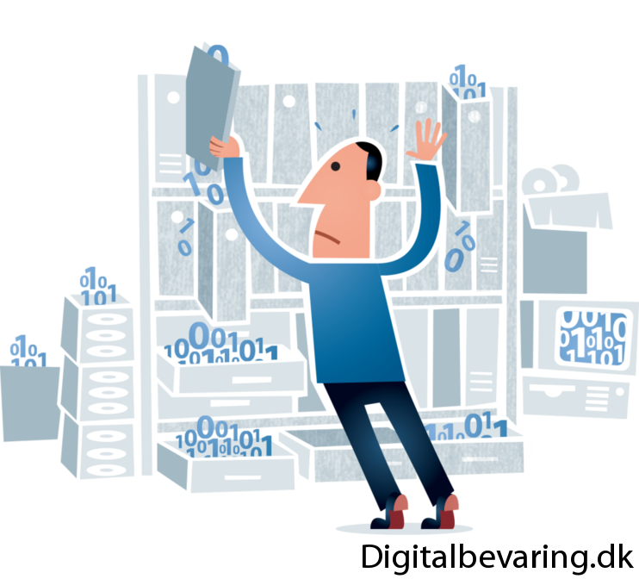
Archiválási technikák

Slide 12
A tartalom begyűjtésének módszerei
Aratással (egy crawler végzi a gyűjtést az eredeti webhelyről vagy a szolgáltató által „crawler-baráttá” tett felületről vagy RSS-feedről – beállított paraméterek szerint követve a linkeket és archív csomagokat képezve)
Letöltőalkalmazással (egy weboldalak lementésére készült szoftverrel vagy böngészőkiegészítővel adott weboldal, vagy adott webhely, vagy adott URL címlista lementése, rendszerint fájlrendszerbe)
Pushtechnikával (a tartalmat vagy az eredeti szolgáltató szerver küldi be az archívumba, valamilyen szabványos adatcsere protokollon keresztül, pl. rendszeresen tükrözve a teljes site-ot/adatbázist vagy annak XML-be kimentett tartalmát, illetve csak az újdonságokat/változásokat, vagy valamilyen proxy szerver küld be egy másolatot az archívumba minden rajta áthaladó – a felhasználók kliensei által kért – digitális objektumból)
Depozitként (az eredeti tartalomgazdák valamilyen offline hordozón adják be alkalmanként a webhelyük tartalmának aktuális másolatát, vagy egy személy/örököse küldi be az online anyagait digitális hagyatékként)

Slide 13
Az archivált tartalom tárolása szerint
Fájlrendszerbe mentés (a weboldalt alkotó fájlok egyenkénti tárolása, az eredeti fájlnevek megőrzésével vagy átnevezésével és a linkek relatívvá tételével, hogy az archív példány is navigálható maradjon)
Archív állományba mentés (a weboldalakat alkotó objektumoknak és azok technikai metaadatainak nagy fájlokba mentése pl. WARC formátumú csomagokat képezve)
Egységes formátumba mentés (a weboldalak tartalmának és/vagy kinézetének megőrzése azok eredeti szerkezetének megtartása nélkül, pl. egységesen XML formátumra konvertálva, vagy PDF/A fájlba „nyomtatva” őket, vagy pl. PNG képeket készítve róluk)
Adatbázisba mentés (elsősorban nem webhelyek, hanem pl. elektronikus levelek, tweetek, blogbejegyzések, Facebook-postok, hírportálokról letöltött cikkek stb. adatbázis-rekordokként való tárolása)

Slide 14
Gyűjtőkör szerint
Szelektív (valamilyen szempontrendszer szerint válogatott webhelyek, weboldalak, vagy akár egyedi dokumentumok)
általános kategóriák (pl. oktatási, tudományos, kormányzati webhelyek)
szűkebb témák (pl. adott szakterülethez, földrajzi helyhez, intézményhez, személyhez kötődő tartalmak)
események (pl. választások, katasztrófák, háborúk idején minden róluk megjelent tartalom)
műfaj (pl. e-folyóiratok, hírportálok, Twitter-üzenetek, Facebook-oldalak, videók)
Teljes körű (a lehatárolás csak automatikus módszerekkel történik, azon belül teljességre törekedve)
világméretű (minden nyilvánosan elérhető online tartalom)
világrész méretű (pl. Ausztrália és Óceánia, Skandinávia)
nemzeti szintű (pl. a top-level ország-domain alatti, vagy az adott ország állampolgárai/intézményei által bejegyzett domain-ek alatti webhelyek, vagy az adott nemzeti nyelven íródott tartalmak, illetve az adott országgal és nemzettel kapcsolatos tartalmak bármely domain alatt)
egyéb domainre vagy subdomainre kiterjedő (pl. minden .gov vagy minden ac.uk alatti webhely)

Slide 15
Az archiváló szerint
Magánarchívum (pl. az illető által létrehozott és/vagy vele kapcsolatos, őt érdeklő online tartalmak lementései)
Céges archívum (pl. egy adott vállalat által létrehozott és/vagy vele, illetve a versenytársaival/piacával kapcsolatos online tartalmak lementései)
Intézményi archívum (pl. egy könyvtár gyűjtőkörébe tartozó vagy egy kutatóintézet szakterületéhez kapcsolódó webes tartalmak gyűjteménye)
Országos archívum (pl. a nemzeti örökség hosszú távú megőrzése céljából a nemzeti könyvtár vagy levéltár vagy valamilyen konzorcium által fenntartott archívum)

Slide 16
Gyakoriság és idődimenzió szerint
Ismétlődő mentések hosszú távú megőrzéssel (egy-egy website rendszeres mentése, lehetőleg a webhely változékonyságához optimalizálva, adott időpontbeli állapot visszaállításának lehetőségével, hosszú távra tervezve)
Ismétlődő mentések az utolsó állapotot megőrizve (egy-egy website rendszeres mentése, de a korábbi változatok megőrzése nélkül, pl. a keresőrendszerek számára szükséges indexeléshez, vagy pl. egy piaci szegmens aktuális állapotát kutató adatbányászathoz)
Egyedi vagy alkalmi mentések (egy-egy webhely vagy weblap vagy webkettes tartalom vagy dokumentum egyszeri vagy alkalomszerű mentése (pl. hogy egy publikációban stabil URI-val lehessen rá hivatkozni, vagy hogy bizonyítékként felhasználható legyen egy jogi eljárásban)

Slide 17

Egyéb munkafázisok
Válogatás
Engedélykérés
A mentett tartalom minőségellenőrzése
A mentett tartalom szolgáltatható állapotba hozása (pl. hibajavítás, metaadatolás, indexelés)

Slide 18
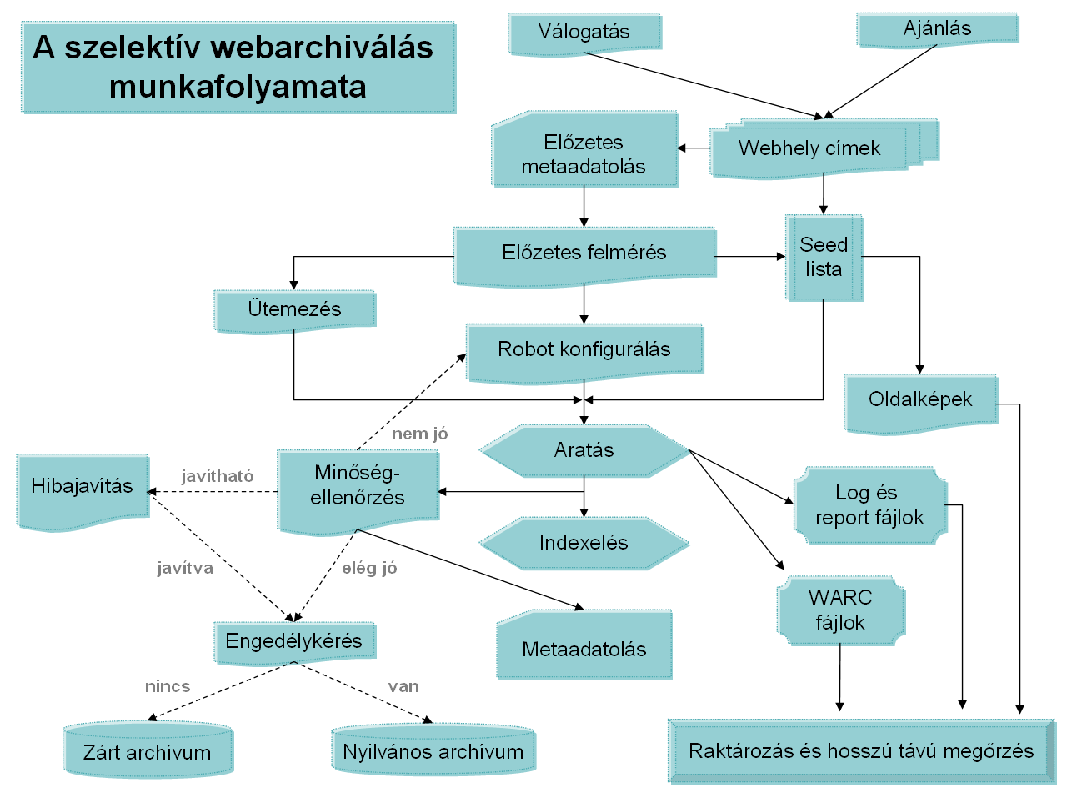

Slide 19

A webarchiválás a világban

Slide 20
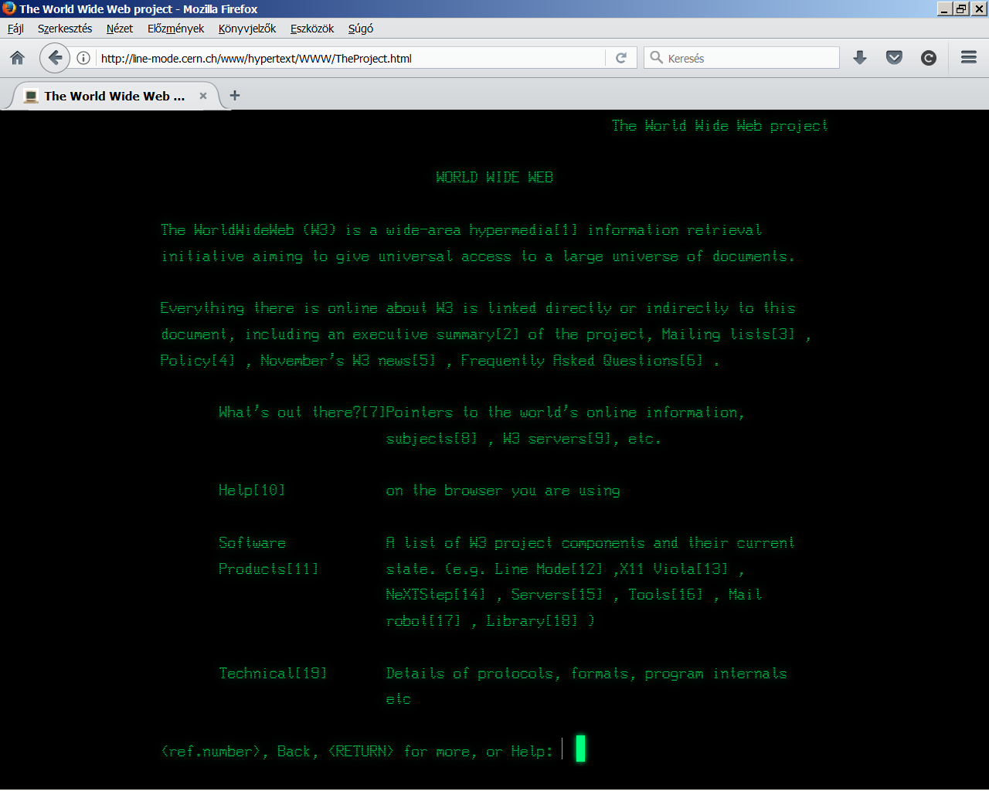

Slide 21
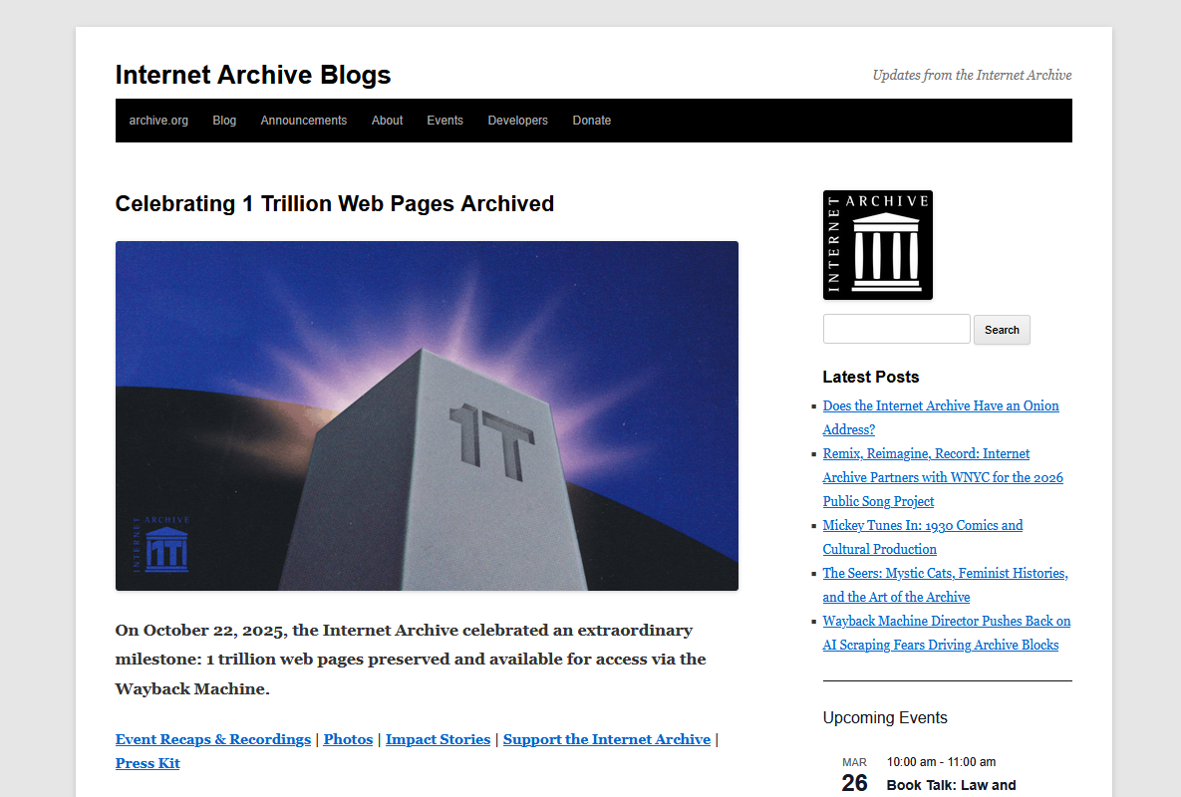
Az Internet Archive és a Wayback Machine
1996-ban megalakult az Internet Archive nevű nonprofit szervezet, azzal a céllal, hogy létrehozza a digitális világ alexandriai könyvtárát.
Ez egyebek mellett mára már 1 billiónál (1000 milliárdnál) is több lementett weboldalt tartalmaz.
Ezek a Wayback Machine szolgáltatásán keresztül úgy böngészhetők, mintha az élő webet használnánk.

Slide 22
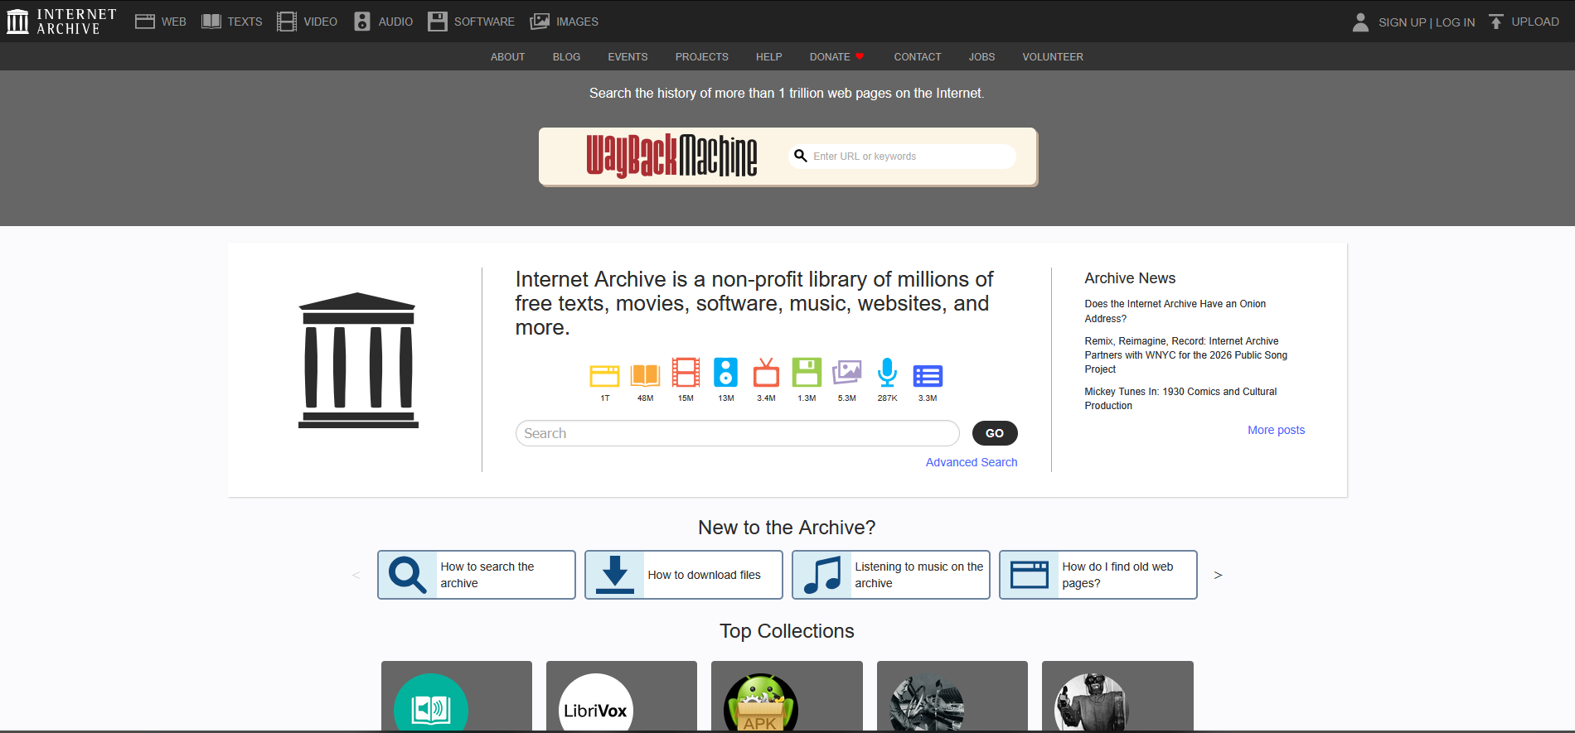

Slide 23
Webarchívumok
Az Internet Archive széles körű együttműködést folytat az egyes nemzeti archiváló szervezetekkel, pl. fizetős szolgálatásukat, az Archive-Itet sok intézmény igénybe veszi.
Az egyes nemzeti archiválási gyakorlatok (könyvtárakban, levéltárakban, egyetemeken, kutatóintézetekben) arra válaszul jöttek létre, hogy a web egyetlen szervezet számára már megragadhatatlanná vált.
A nemzeti szereplők, illetve az Internet Archive, és egyéb szervezetek (pl. az IIPC), valamint további nemzetközi projektek (pl. Common Crawl) egymást kiegészítő tevékenységei adják meg a webarchiválási szolgáltatások teljességét.
Jelenleg néhány tucat nemzeti webarchívum létezik valamivel több mint harminc országban (egyes helyeken az államalkotó nemzeti csoportoknak külön archívumuk van).

Slide 24

A Common Crawl
A Common Crawl egy nonprofit alapítvány, amelynek célja az internet archiválása és az adatok bárki számára elérhetővé tétele. Gyakorlatilag egy hatalmas, nyílt forráskódú adatbázist építenek a világhálóról, amelyet kutatók, fejlesztők és cégek szabadon felhasználhatnak.
A projektet Gil Elbaz alapította 2007-ben. Elbaz felismerte, hogy bár az interneten hatalmas mennyiségű tudás van, az ehhez való strukturált hozzáférés (a „bejárás” vagyis a crawling) rendkívül drága és technológiailag bonyolult. Az első nagy adatkészletet 2011-ben tették közzé.
A Common Crawl egy crawlert futtat, amely oldalról oldalra haladva letölti az internet tartalmát, az archívum mérete több PB.
Az adatokat az Amazon Web Services (AWS) felhőjében tárolják, ahonnan bárki ingyen (vagy minimális adatforgalmi költségen) letöltheti őket havi csomagokban.

Slide 25
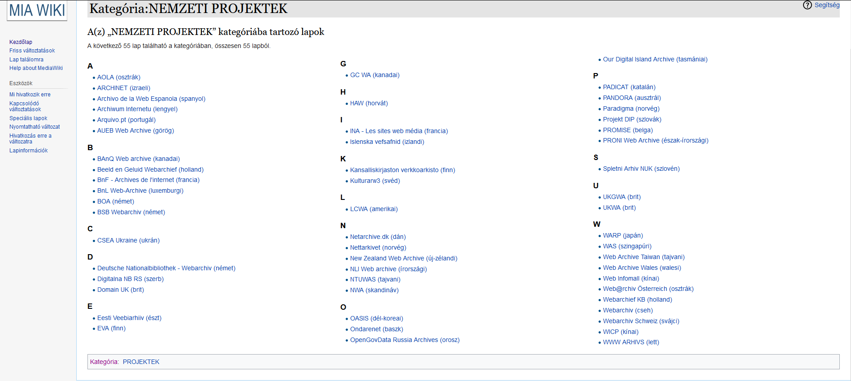

Slide 26

Az International Internet Preservation Consortium (IIPC)
A konzorcium 2003-ban alakult meg a Francia Nemzeti Könyvtár kezdeményezésére 12 alapító taggal.
A jelenleg 35 országból összeálló tagság könyvtárakat, levéltárakat, múzeumokat, illetve a webarchiválás területén érdekelt civil és piaci szereplőket is magában foglal.
A konzorcium alapvető küldetése az internetes tartalmak archiválásához és hosszú távú biztonságos megőrzéséhez szükséges tevékenységek koordinálása és támogatása.
Az IIPC tevékenységét a British Library-ből koordinálják. A Council on Library & Information Resources (CLIR) pénzügyi és adminisztratív támogatást nyújt.
Az OSZK 2018 óta tag.

Slide 27
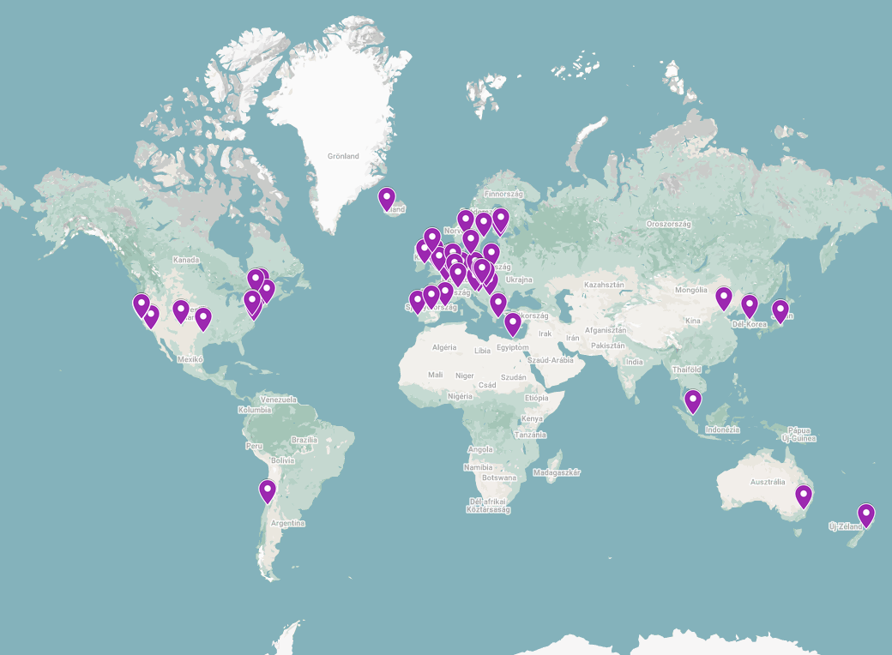

Slide 28
Az IIPC fő céljai
Az internetes tartalmak kiválasztására, összegyűjtésére, megőrzésére és a hozzáférés biztosítására vonatkozó legjobb gyakorlatok meghatározása és kidolgozása;
A webarchívumok széles körű nemzetközi lefedettségének elősegítése az ismeretterjesztés és a kurátori együttműködésen alapuló gyűjtemények létrehozása révén;
Az internetes tartalmak gyűjtését és megőrzését ösztönző kezdeményezések és jogszabályok nemzetközi szintű támogatása;
Az archivált internetes tartalmak kutatási célú felhasználásának ösztönzése és megkönnyítése.

Slide 29
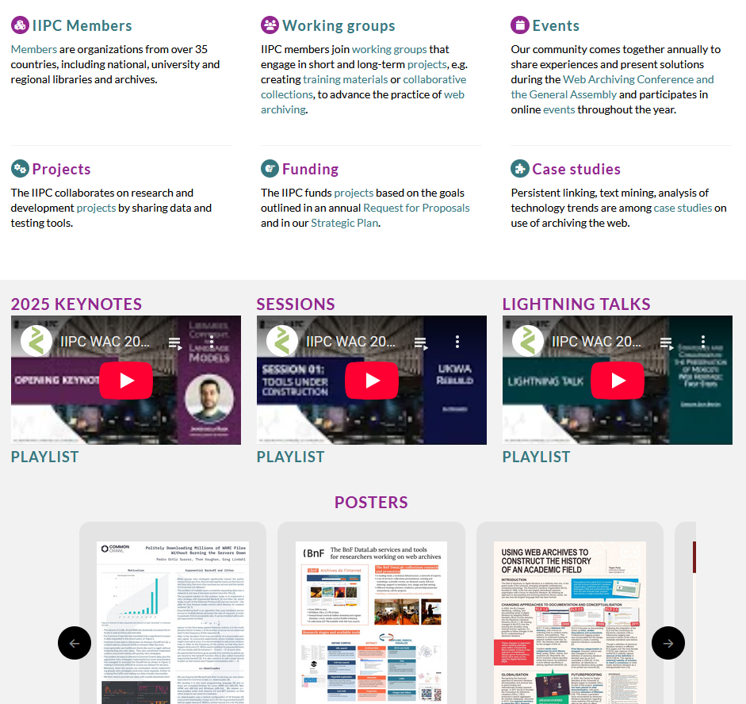
Az IIPC-tagok fő tevékenységei
Rendszeresen publikálnak jelentéseket és blogposztokat.
Képzési anyagokat dolgoznak ki.
Közös projektekben (pl. munkacsoportokban) működnek együtt.
Online és jelenléti rendezvényeket tartanak.

Slide 30

Néhány külföldi webarchívum

Slide 31


A brit webarchívum (UK Web Archive, UKWA)
Legalább évente egyszer próbálják menteni a brit webet. Ez több millió weboldalt és más objektumot jelent.
Bizonyos tartalmakat gyakrabban (akár naponta) mentenek. Ezek többnyire (de nem kizárólag) hírportálok.
A kurátoraik és egyéb szakértőik rendszeresen készítenek különgyűjteményeket események vagy témák szerint.
Csak a nyilvános weben elérhető, regisztrációt nem igénylő tartalmakat mentik. Közösségimédia-tartalmat csak nagyon korlátozottan mentenek (technikai okokból).
Jelenleg egy 2023-as hackertámadás miatt nem elérhető.

Slide 32

A dán webarchívum (Netarkivet)
2005 óta gyűjtik a dán vonatkozású internetes tartalmakat.
A dán nyelvű, dánok által létrehozott és a dánoknak szóló tartalom tartozik a gyűjtőkörükbe.
Az internetes dán kulturális örökség megőrzésére törekszenek, ami a dán kötelespéldány-rendelet alapján kötelességük is.
Csak nyilvánosan elérhető tartalmat gyűjtenek.
A dán doméntartományt legalább négyszer mentik évente.
Szelektív gyűjtést végeznek az alábbi témákban: minden dán hírportál (a napi 12 mentéstől a hetiig), politikai pártok, szervezetek, minisztériumok, ügynökségek, válogatott közösségimédia-profilok, YouTube-videók (akár hetente).
Eseményalapú gyűjtemények (2 vagy 3 évente), mint a választásokhoz vagy a koronavírus-járványhoz kapcsolódó gyűjtés.
Speciális gyűjtemények (pl. kutatói kérésre).
2024 végén (a legfrissebb adat) a gyűjteményük 1320 TB volt 45 milliárd objektummal.

Slide 33

A portugál webarchívum (Arquivo.pt)
2007-től működik, de mentett tartalmai 1996-ig mennek vissza.
Nem csupán portugál vonatkozású tartalmakat gyűjt, gyűjtőköre a web teljességére kiterjed.
Jelenleg az archívum 1,6 PB méretű, majdnem 23 milliárd fájl, 73 millió webhely mentése.
Hatalmas infrastruktúrával üzemel: 89 szerver, 21 TB RAM, 2856 processzormag.
Teljes szövegű keresőjük API-n keresztül is elérhető.
Speciális fejlesztésük a különleges képkeresőjük.

Slide 34
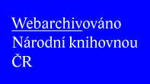

A cseh webarchívum (Webarchiv)
A cseh nemzeti könyvtár webarchiváló projektje egy egyetemi partnerrel együttműködve 2000-ben indult egy 2 éves pilotfázissal.
Teljes körű (1,4 millió domén, évente kétszer), szelektív és eseményalapú archiválást is végeznek a Heritrix programmal.
Az archívum mérete jelenleg 712 TB.
Csupán az anyag egy része nyilvános (amire engedélyt adtak a tartalomgazdák), a teljes archívum csak a könyvtáron belül érhető el.
A gyűjtőkört a nemzeti bibliográfia alapján határozták meg:
minden, ami a Cseh Köztársaság területén jelenik meg,
minden, ami cseh nyelven van,
minden, amit cseh alkotó hozott létre,
és minden, aminek köze van a cseh néphez vagy országhoz.

Slide 35

A holland webarchívum (Webarchief KB)
A holland nemzeti könyvtár, a Koninklijke Bibliotheek 2007 szeptemberétől működő szelektív webarchívuma.
Elsősorban a tudományos és kulturális, továbbá az innovatív webhelyekre koncentrálnak a válogatáskor (mert a politikai, illetve az audiovizuális tartalmakat más holland webarchívumok mentik).
Egy webhelyet évente egyszer-kétszer archiválnak, de a főbb hírportálokat naponta, viszont csak hónapok múlva válik a mentés visszakereshetővé.
Hozzáférés (2011 óta) csak helyben lehetséges, jogi okok miatt, de saját célra lehet másolatot készíteni.
24 900 webhelyet mentenek, ez erősen válogatott, a .nl domaint nem mentik.

Slide 36


A szlovák webarchívum (Digitálne Pramene)
A 2006-os pilotaratás után a Pozsonyi Egyetemi Könyvtár 2015 áprilisában lett megbízva egy nemzeti webarchívum létrehozásával, valamint az egyedi born digital dokumentumok gyűjtésével.
Tematikus, eseményalapú és .sk domainszintű aratásokat egyaránt csinálnak.
A Solr keresővel lehet a metaadatokban keresni, témakörök szerinti szűkítési lehetőséggel. A találati listában az archiválás dátuma látszik és egy link az élő webhelyre. Az archivált verzió többnyire csak a könyvtáron belül nézhető meg, kivéve, ahol engedélyt kaptak a nyilvános szolgáltatásra (400 webhely).
Az archívum mérete jelenleg mintegy 1 PB.

Slide 37
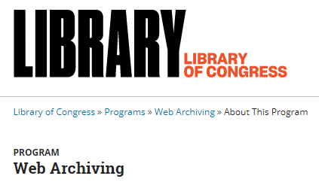
Az USA (LoC) webarchívuma (Library of Congress Web Archiving Program)
A Library of Congress 2000-ben indított szelektív webarchiváló projektje, akkor még MINERVA (Mapping the Internet the Electronic Resources Virtual Archive) néven.
Igyekeznek minél hűbb mentéseket csinálni, a beágyazott médiát is mentik.
A tematikus gyűjtések mellett sokszor valamilyen eseményről készítenek kisebb-nagyobb speciális archívumokat (pl. a 2001. szeptember 11-i terrortámadás, a 2002-es téli olimpia, az iraki háború) 2012-ben 54 részarchívumuk volt
2004 óta egy webarchiváló munkacsoport végzi a válogatást (külső szakembereket is bevonva), engedélykérést, minőségellenőrzést, egy saját fejlesztésű keretrendszer segítségével.
Az archívum jelenleg mintegy 35 ezer objektumot (zömében webhelyet) tartalmaz.

Slide 38


Az ausztrál webarchívum (Australian Web Archive)
A National Library of Australia által 1996-ban indított, konzorciális munkamegosztással működő webarchiváló projekt, amely a saját fejlesztésű PANDAS keretrendszert használta az archívum menedzselésére. Jelenleg az eredeti PANDORA-s tartalmakon kívül kormányzati webhelyek és a .au top-domain-level szintű aratások vannak benne.
Nemcsak komplett webhelyeket, hanem egyedi online dokumentumokat/dokumentumcsoportokat is archiválnak.
A PANDORA keretében szelektív archiválást folytatnak, elsődlegesen a kormányzati, tudományos és kulturális tartalmat gyűjtik. Az archívum nagy része nyilvános és visszakereshető a könyvtári katalógusokban, sőt a nemzeti bibliográfiába is bekerül. Minden lementett tartalom (egészen fájlszintig lemenően) stabil azonosítót kap.
Az Internet Archive segítségével 2005 óta a teljes .au domain-t is aratják évente, de ezt az anyagot nem szolgáltatják jogi okokból, kutatók kérhetnek csak hozzáférést.
2019-ben a webarchívumot elérhetővé és kereshetővé tették a nemzeti könyvtár digitális dokumentumgyűjteményét kezelő Trove rendszerben is.
Az archívum jelenlegi mérete 850 TB.

Slide 39
Ajánlott források
Drótos, L. (2017). Az internet archiválása mint könyvtári feladat. Tudományos és Műszaki Tájékoztatás, 64(7–8), 361–371.
Németh, M. (2017). Nemzetközi körkép a webarchiválás gyakorlatáról. Könyvtári Figyelő, 63(4), 575–582.
Drótos, L. (2018). Webes tartalmak digitális megőrzése. Könyv, Könyvtár, Könyvtáros, 27(10), 11-17.
Németh M. (2022). Közép-európai webarchiválási körkép 2021. Könyvtári Figyelő, 68(1), 45-54.
Közép-európai nemzeti webarchívumok
Kategória:NEMZETI PROJEKTEK
Kategória:SZERVEZETEK

